Slide 1

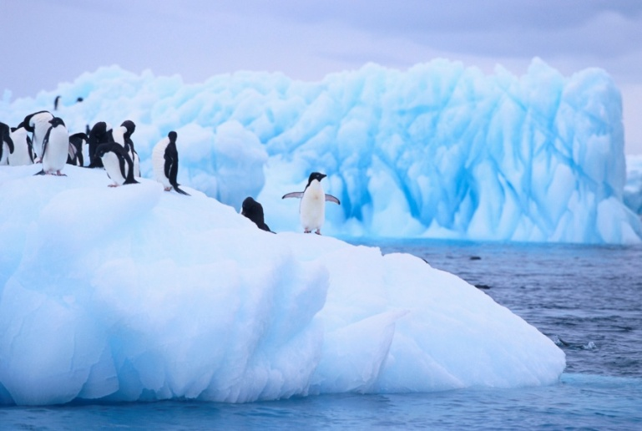
Antarktida
Romana Zabořilová
ZŠ Jenišovice
VY_32_INOVACE_053
Notes:
http://office.microsoft.com

Slide 2
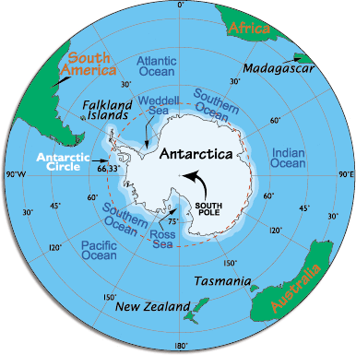
Antarktida
světadíl
jižní polární oblast rozprostírající se kolem jižního pólu Země
obklopuje ji Jižní oceán
Notes:
http://www.worldatlas.com/webimage/countrys/polar/arctic.htm

Slide 3
rozloha
je pátý největší světadíl
má větší rozlohu než Evropa
14 mil. km² (i s ostrovy)
Notes:
http://www.worldatlas.com/webimage/countrys/polar/arctic.htm

Slide 4
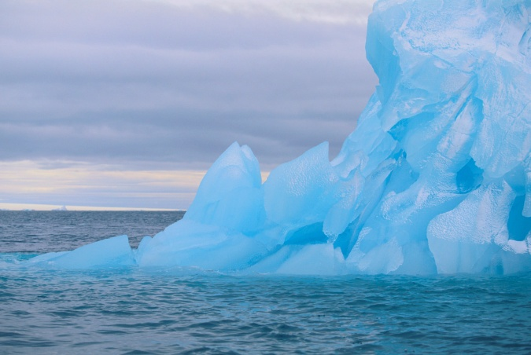
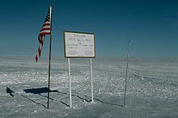
Antarktida
název pochází z řečtiny a znamená „naproti Arktidě“, tedy v přeneseném významu „naproti severu“
název vznik od řeckého slova „arctos“ = medvěd
tedy od pojmenování souhvězdí Velká medvědice, souhvězdí pod nímž leží severní polární oblast
pojmenování Antarktida – anti znamená opak
Jižní pól
Notes:
http://office.microsoft.com

Slide 5
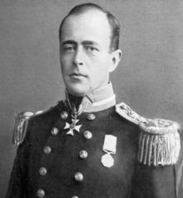
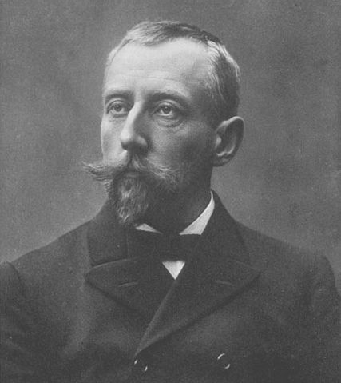
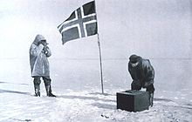
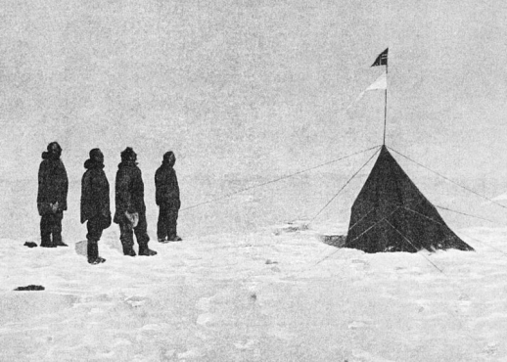
Boj o dobytí pólu
1911 dosáhl pólu Nor Roald Amundsen
O měsíc později sem dorazila další expedice britská, vedená Robert Falcon Scottem, všichni její členové však na zpáteční cestě zahynuli.
Robert Falcon Scott
Roald Amundsen
Roald Amundsen na jižním pólu roku 1911
Expedice Amundsen
Notes:
http://cs.wikipedia.org/wiki/Robert_Falcon_Scott
http://cs.wikipedia.org/wiki/Roald_Amundsen
http://commons.wikimedia.org/wiki/Category:Amundsen_Expedition?uselang=cs

Slide 6
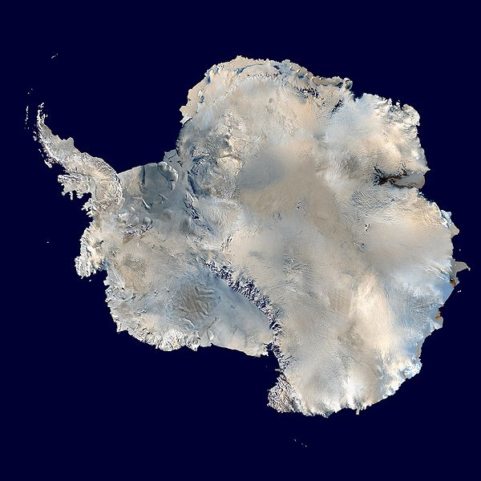
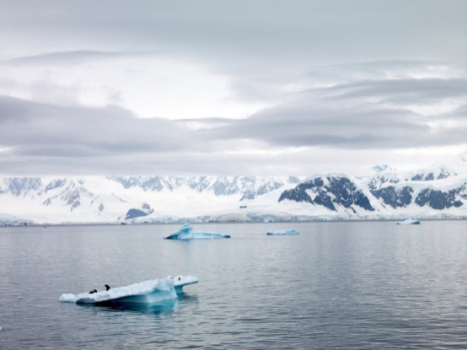
Ledovec
ledovec
pokrývá téměř celý povrch
je to největší pevninský ledovec na Zemi
…globální oteplování a Antarktida
Notes:
http://zboziznalstvi.wz.cz/ledovce.htm

Slide 7
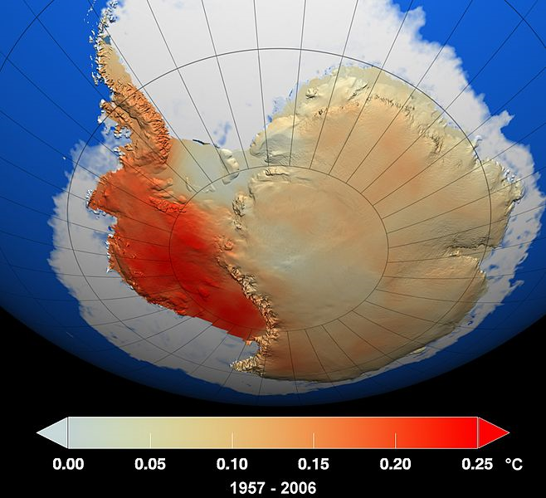
podnebí
Antarktida je nejchladnější kontinent na Zemi.
Podnebí je extrémně studené, v centrálních oblastech navíc extrémně suché, kde spadne pod 50 mm srážek ročně
Teploty ve vnitrozemí se v zimě (červenec) pohybují průměrně od –40 °C do –70 °C, extrémy dosahují i –90 °C,
v létě (leden) kolísají mezi –10 °C a –40 °C
nejnižší zaznamenaná teplota na světě, –89,2 °C, byla naměřena v roce 1983
Notes:
http://commons.wikimedia.org/wiki/File:Antarctica_temps2_1957-2006.jpg?uselang=cs

Slide 8
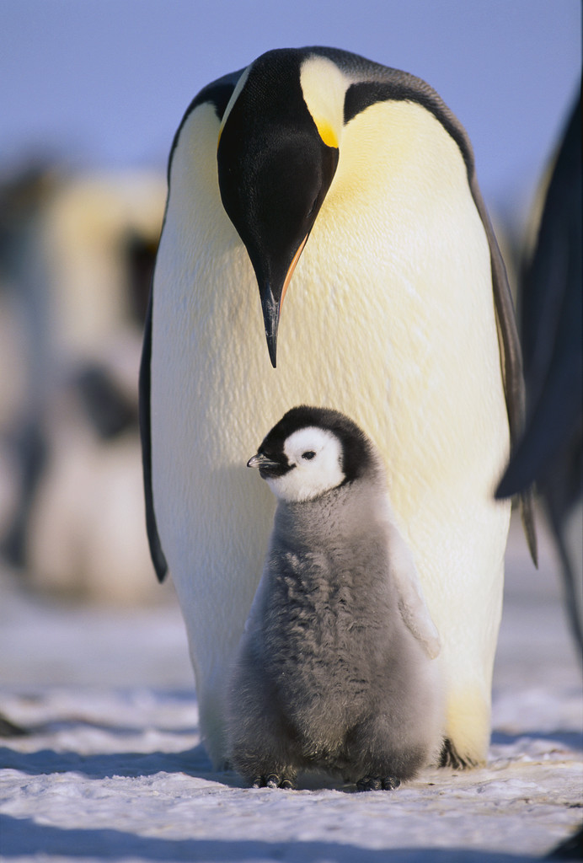
Fauna a flora
Flora - mechy a lišejníky Zaznamenány byly také některé řasy, houby a bakterie
Fauna - V okolních mořích žije spousta drobných korýšů, obratlovců (kytovci, tuleni, plejtvák, rypouši, ryby),bezobratlých živočichů (plankton, hlavonožci, ostnokožci) mořští ptáci, jako jsou např. chaluhy a albatrosi a samozřejmě typičtí tučňáci

Slide 9
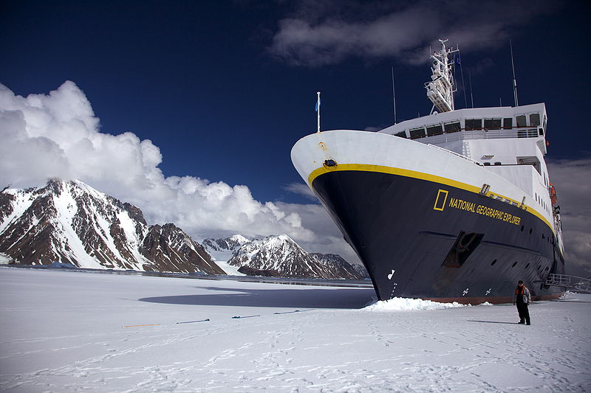
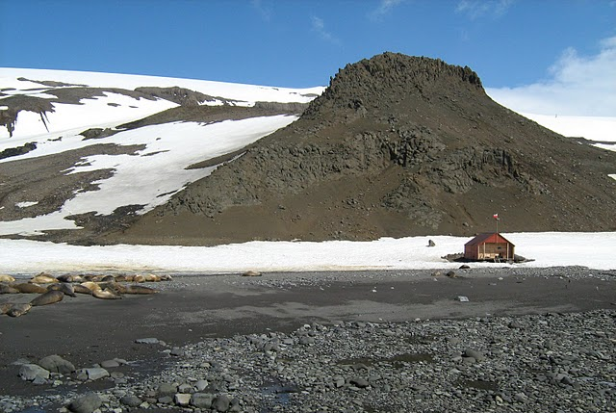
hospodářství
Antarktida nepatří žádnému státu.
Má však bohaté zásoby nerostů a ryb, takže si na ni různé země dělaly nárok.
Dvanáct států podepsalo v roce 1959 smlouvu na podporu vědeckého výzkumu a míru na Antarktidě. Tuto smlouvu dosud podepsalo osmatřicet zemí.
Vroce 1991 byla na dobu 50 let zakázána těžba
National Geographic Explorer in fast ice
Taturowa Chata
Notes:
http://commons.wikimedia.org/wiki/File:National_Geographic_Explorer_in_fast_ice,_Antarctica.jpg?uselang=cs
http://commons.wikimedia.org/wiki/File:Taturowa_Chata_Arctowski_Station_Refugium.JPG?uselang=cs

Slide 10
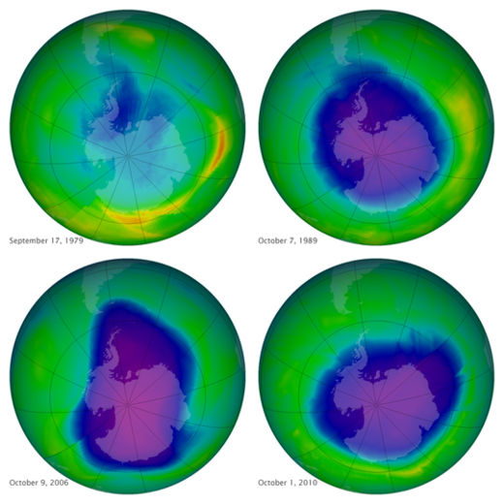
Ozonová díra
Tato série snímků ukazuje ozónovou díru nad Antarktidou ve čtyřech různých letech. Měření byla prováděna pomocí NASA Total Ozone Mapping Spectrometer ( TOMS ) v letech 1979 - 2003 a pomocí Royal Netherlands Meteorological Institute Ozone Monitoring Instrument od roku 2004 do současnosti. Fialová a tmavě modrá místa jsou součástí ozónové díry.
Více zde: http://www.astronauti.cz/news/ozonova-dira-v-prubehu-let/
Notes:
http://www.astronauti.cz/news/ozonova-dira-v-prubehu-let/

Slide 11
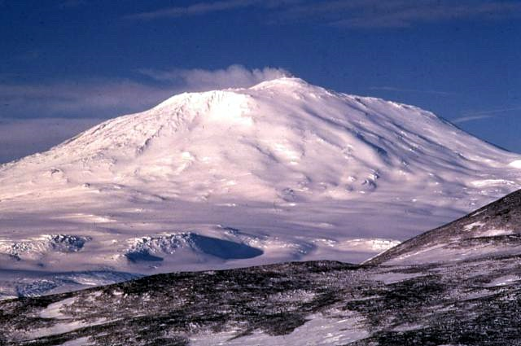
Nej na Antarktidě
Nejvyšší vrchol: Vinson Massif, 4897 m n. m.
Nejvyšší činná sopka: Mount Erebus, Rossův ostrov, 3794 m n. m
Mount Erebus (3795 m n. m.)
Notes:
http://cs.wikipedia.org/wiki/Soubor:Mt_erebus.jpg

